Slide 1


Restructuration camping
4 AC – 1 SIN et 4 AC – 1 SIN

Slide 2
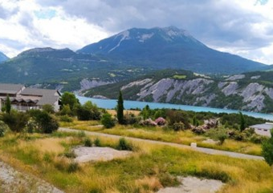
Présentation générale
Dans le cadre de la restructuration d'un camping sur la commune du Lauzet-Ubaye (04), les élèves devront proposer des solutions techniques en adéquation avec le cahier des charges fixé par la municipalité, propriétaire de ce complexe touristique afin d'envisager sa réouverture à l'été 2025.
Le contrôle d'accès, l'accessibilité PMR et la réglementation incendie devront être appliqués et mis en place.

Slide 3
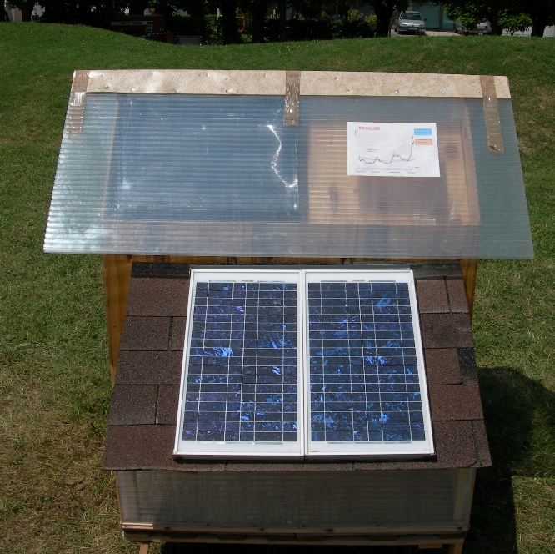
OBJECTIFS
- Etablir l'état des lieux du site suivant les documents fournis,
- Analyser les contraintes structurelles des bâtiments existants,
- Redessiner le projet en entier,
- Concevoir une structure domotique standard pour les chalets et l’accueil
- Mise en commun des ressources sur le réseau du lycée, dans l'espace dédié.

Slide 4
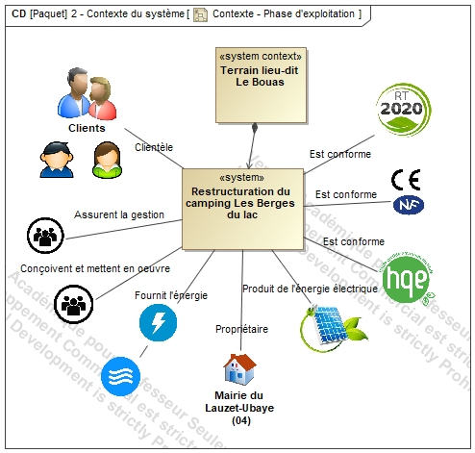
Diagramme de contexte

Slide 5
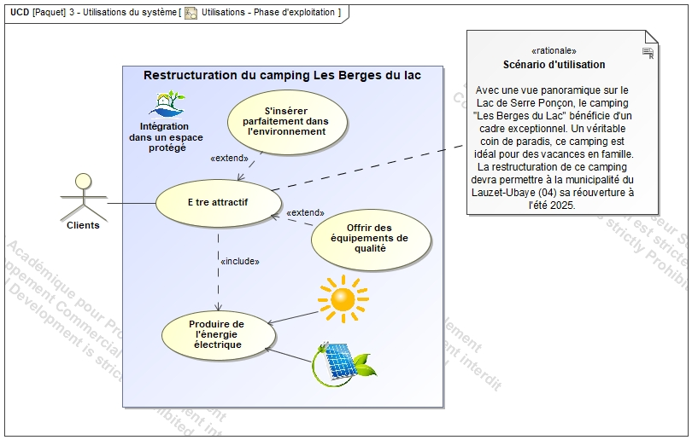
Diagramme des cas d’utilisation

Slide 6
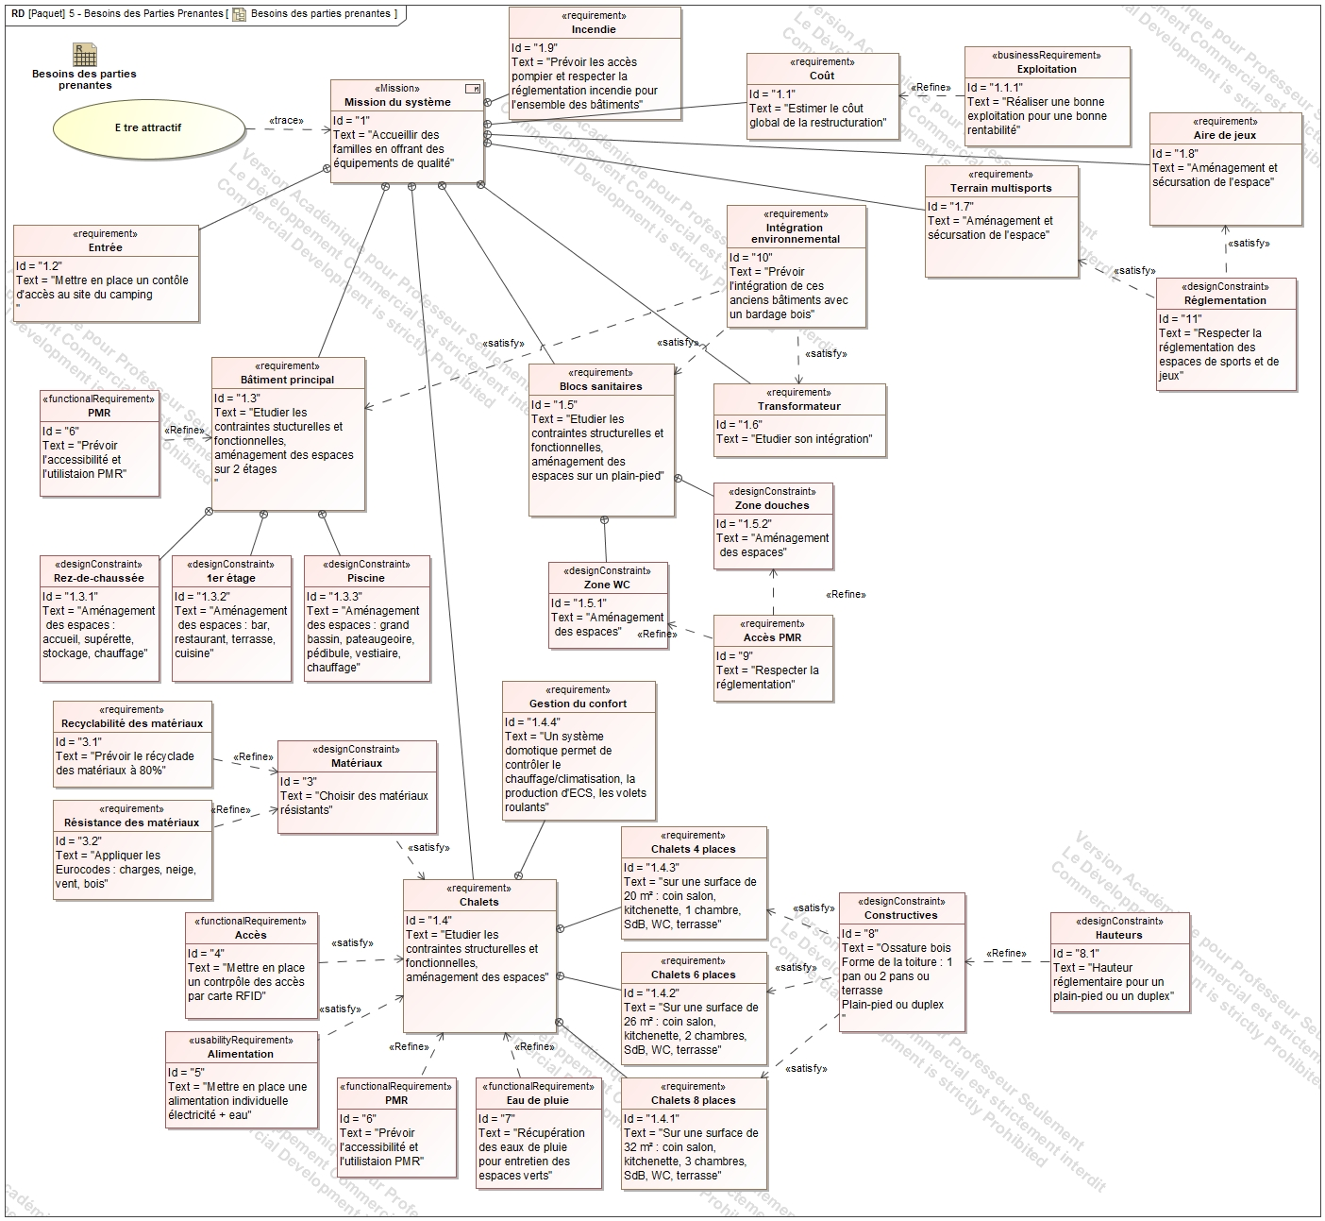
Diagramme des exigences
Disponible en fichier image lisible !

Slide 7
Tâches élèves projet
SIN 1 : Projet bâtiment principal et piscine : gestion de l’accès aux bâtiments (ensemble du camping).
SIN 2 : Projet Châlet 6-8 personnes : Conception de l'infrastructure générale de la domotique des chalets : pilotage de volets roulants/stores, gestion du chauffage/climatisation avec prise de température, gestion ECS (le contrôle d'accès ne sera pas traité)…
La fiche projet académique contient le détail des tâches et les attendus propres à chaque partie.
Le découpage proposé vise à s’adapter aux exigences académiques, pas à la réalité du projet : la production attendue doit se faire en lien avec les autres élèves travaillant sur le même projet

Slide 8

Production attendue
Prototype ou sous ensemble fonctionnel d'une maquette réelle à échelle réduite permettant de caractériser les performances au regard du cahier des charges.
Un dossier technique numérique contenant l'ensemble des documents (schémas, algorigrammes, programmes...) utiles pour l'exploitation du système.
Présentation d'un rapport écrit des solutions collectives comprenant les solutions personnelles du candidat sur 10 pages

Slide 9
Organisation
Le temps privilégié pour le projet est le lundi
Certains mardis pourront être utilisés pour le projet selon l’avancée des travaux mais la priorité reste la préparation de l’écrit
La fiche projet donne des objectifs raisonnables, mais le projet peut évoluer au fil de votre travail, en accord avec les professeurs.

